Slide 1
Лабораторная работа №1
Исследование видимых траекторий движения планет солнечной системы
Работу выполнили:
Адаменко С.С
Гневнов А.Е
Дмитрий Б.А

Slide 2
Цель и задача
Цель: провести вычислительный эксперимент для исследования видимых траекторий движения планет Солнечной системы.
Постановка задачи: Организовать и провести вычислительный эксперимент для исследования видимых траекторий движения планет Солнечной системы и по результатам проведения исследования разработать «портфолио исследователя».
Оборудование: ПК, язык программирования Python, среда разработки PyCharm.

Slide 3
Движение Марса относительно Земли
Марс
x = r1 * cos(w1 * t + ϕ)
y = r1 * sin(w1 * t + ϕ)
r1 = 228 000 000 км (расстояние от Марса до Солнца)
T = 687 дней (период обращения)
ϕ = 0
t – берём произвольное значение
w1 = 0.00914583 (угловая скорость)
Земля
x = r2 * cos(w2 * t + ϕ)
y = r2 * sin(w2 * t + ϕ)
r2 = 149 600 000 км (расстояние от Земли до Солнца)
Т = 365 дней (период обращения)
ϕ = 0
t - берём произвольное значение
w2 = 0.0172142 (угловая скорость)
Уравнение движение Марса относительно Земли:
x = r1 * cos(w1 * t + ϕ) - r2 * cos(w2 * t + ϕ)
y = r1 * sin(w1 * t + ϕ) - r2 * sin(w2 * t + ϕ)

Slide 4
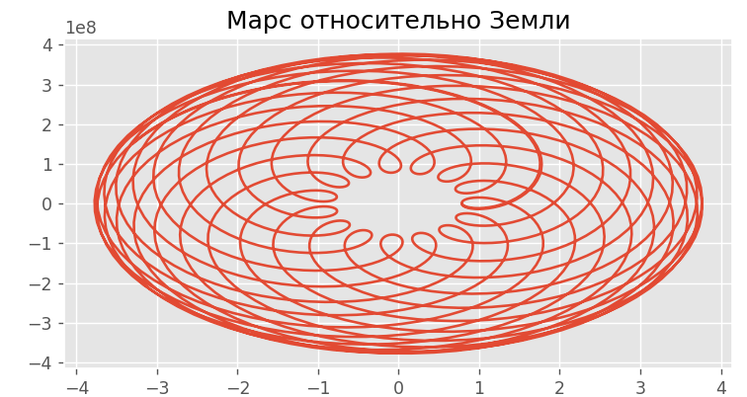
Траектория движения Марса относительно Земли

Slide 5
Движение Венеры относительно Земли
Венера
x = r1 * cos(w1 * t + ϕ)
y = r1 * sin(w1 * t + ϕ)
r1 = 108 000 000 км (расстояние от Венеры до Солнца)
T = 224.7 дней (период обращения)
ϕ = 0
t – берём произвольное значение
w1 = 0.0279626 (угловая скорость)
Земля
x = r2 * cos(w2 * t + ϕ)
y = r2 * sin(w2 * t + ϕ)
r2 = 149 600 000 км (расстояние от Земли до Солнца)
Т = 365 дней (период обращения)
ϕ = 0
t - берём произвольное значение
w2 = 0.0172142 (угловая скорость)
Уравнение движение Венеры относительно Земли:
x = r1 * cos(w1 * t + ϕ) - r2 * cos(w2 * t + ϕ)
y = r1 * sin(w1 * t + ϕ) - r2 * sin(w2 * t + ϕ)

Slide 6
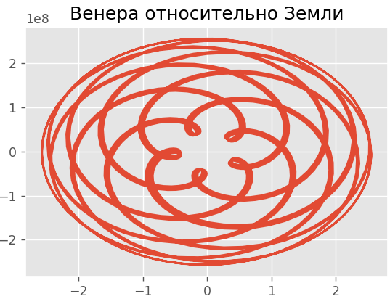
Траектория движения Венеры относительно Земли

Slide 7
Движение Сатурна относительно Земли
Сатурн
x = r1 * cos(w1 * t + ϕ)
y = r1 * sin(w1 * t + ϕ)
r1 = 1 430 000 000 км (расстояние от Сатурна до Солнца)
T = 10 585дней (период обращения)
ϕ = 0
t – берём произвольное значение
w1 = 0,000593593 (угловая скорость)
Земля
x = r2 * cos(w2 * t + ϕ)
y = r2 * sin(w2 * t + ϕ)
r2 = 149 600 000 км (расстояние от Земли до Солнца)
Т = 365 дней (период обращения)
ϕ = 0
t - берём произвольное значение
w2 = 0.0172142 (угловая скорость)
Уравнение движение Сатурна относительно Земли:
x = r1 * cos(w1 * t + ϕ) - r2 * cos(w2 * t + ϕ)
y = r1 * sin(w1 * t + ϕ) - r2 * sin(w2 * t + ϕ)

Slide 8
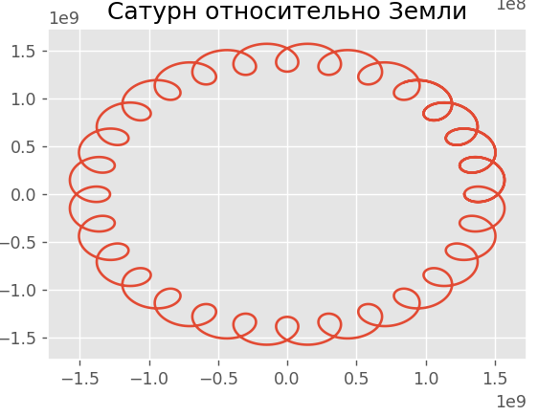
Траектория движения Сатурна относительно Земли

Slide 9
Движение Венеры относительно Марса
Венера
x = r1 * cos(w1 * t + ϕ)
y = r1 * sin(w1 * t + ϕ)
r1 = 108 000 000 км (расстояние от Венеры до Солнца)
T = 224.7 дней (период обращения)
ϕ = 0
t – берём произвольное значение
w1 = 0.0279626 (угловая скорость)
Марс
x = r2 * cos(w2 * t + ϕ)
y = r2 * sin(w2 * t + ϕ)
r2 = 228 000 000 км (расстояние от Марса до Солнца)
T = 687 дней (период обращения)
ϕ = 0
t – берём произвольное значение
w1 = 0.00914583 (угловая скорость)
Уравнение движение Венеры относительно Марса:
x = r1 * cos(w1 * t + ϕ) - r2 * cos(w2 * t + ϕ)
y = r1 * sin(w1 * t + ϕ) - r2 * sin(w2 * t + ϕ)

Slide 10
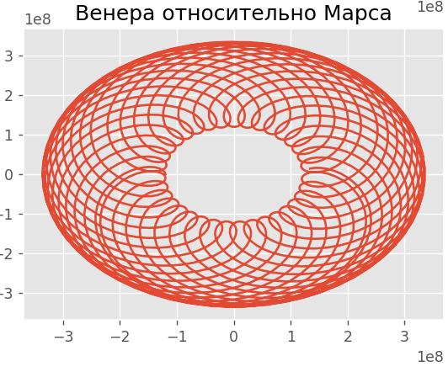
Траектория движения Венеры относительно Марса

Slide 11
Портфолио студента-исследователя
https://sites.google.com/view/dmitrybaranovivt/%D0%BE%D1%82%D1%87%D1%91%D1%82

Slide 12
Выводы
Благодаря подсчётам и правильно написанному коду мы узнали видимую траекторию движения всех интересующих нас планет.
Зная только расстояние от планеты до Солнца и период обращения планет, нам удалось воспроизвести их видимые траектории движения.

